Slide 1
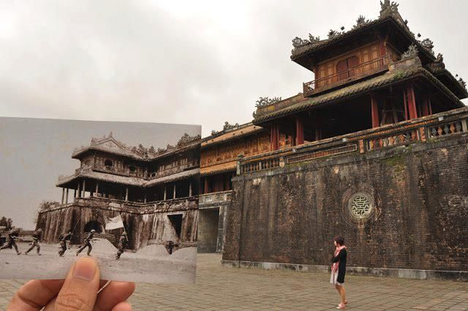
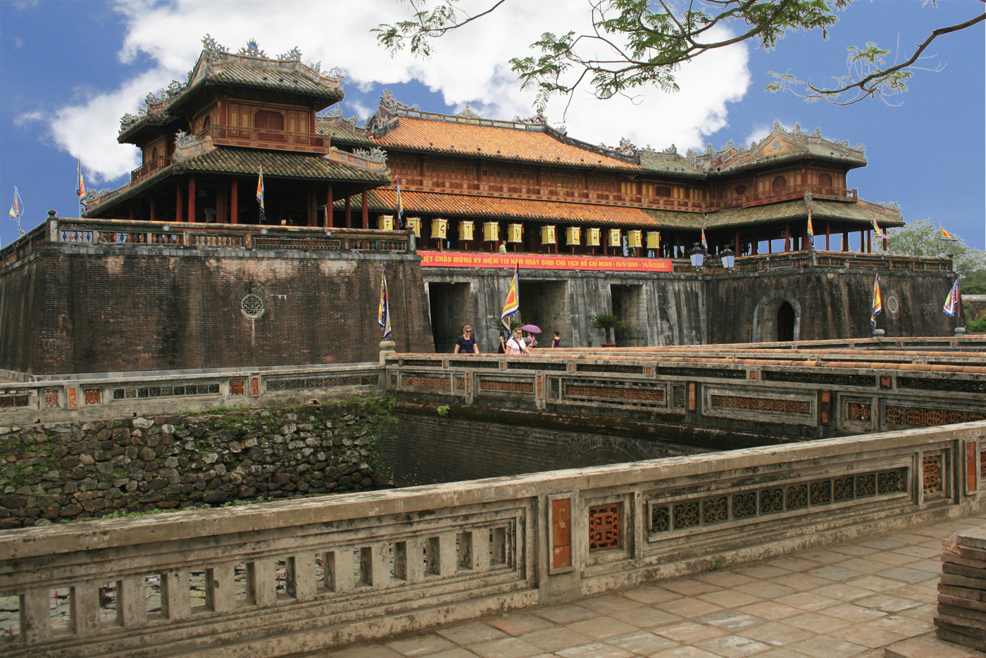
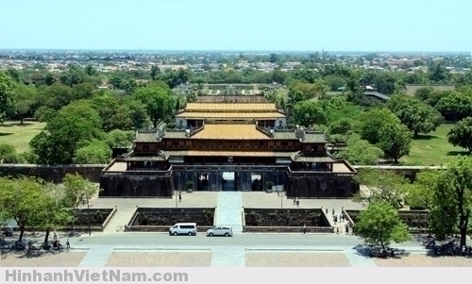

Slide 2
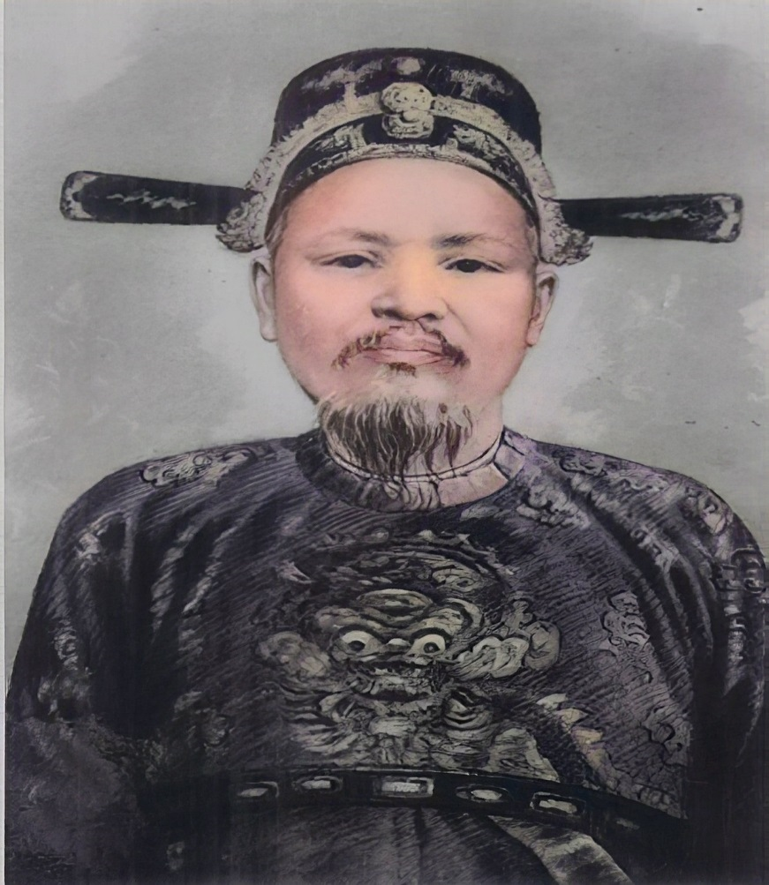
Tôn Thất Thuyết sinh ngày 12 tháng 5 năm 1839, quê ở Xuân Long, TP Huế . ông đã bí mật lập hai đội quân mang tên Phấn Nghĩa và Đoàn Kiệt, ngày đêm luyện tập chờ cơ hội giết giặc.
Tôn Thất Thuyết

Slide 3
Vua Hàm Nghi có tên húy là Nguyễn Phúc Ưng Lịch (em ruột vua Kiến Phúc), sinh ngày 3/8/1871. Năm 13 tuổi, ông được chọn làm vị vua thứ bảy của triều Nguyễn. Ông là vị vua trẻ tuổi, yêu nước, có tinh thần chống Pháp tiêu biểu cho ý chí độc lập tự cường của dân tộc... Ông trong trang phục rất giản dị, đầu quấn khăn đen, mặc áo the như dân thường, nhưng nét mặt lộ rõ vẻ kiên nghị, tính khẳng khái, thông minh và quả cảm. Ông bị Pháp đày sang An-giê-ri năm 1888.
Vua Hàm Nghi

Slide 4
Tôn Thất thuyết đưa vua Hàm Nghi rời khởi kinh thành Huế

Slide 5
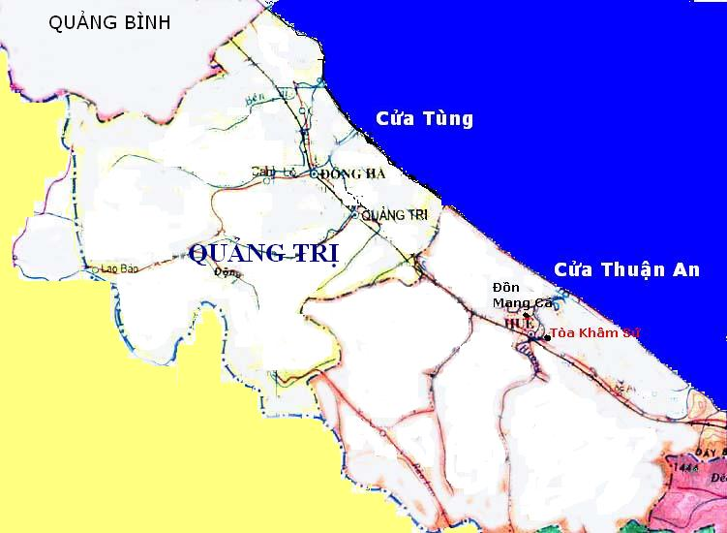
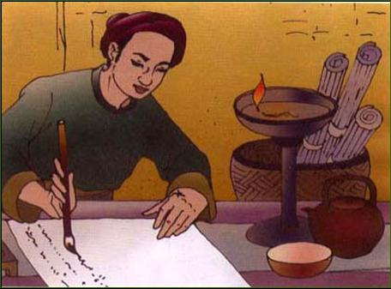
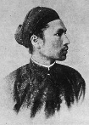
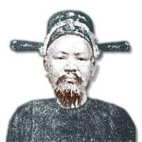
Tân Sở
Khi ra tới Tân Sở vua Hàm Nghi và Tôn Thất Thuyết có hành động gì?
Kinh thành HUẾ

Slide 6
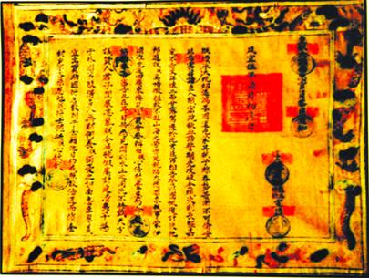
Chiếu Cần vương

Slide 7
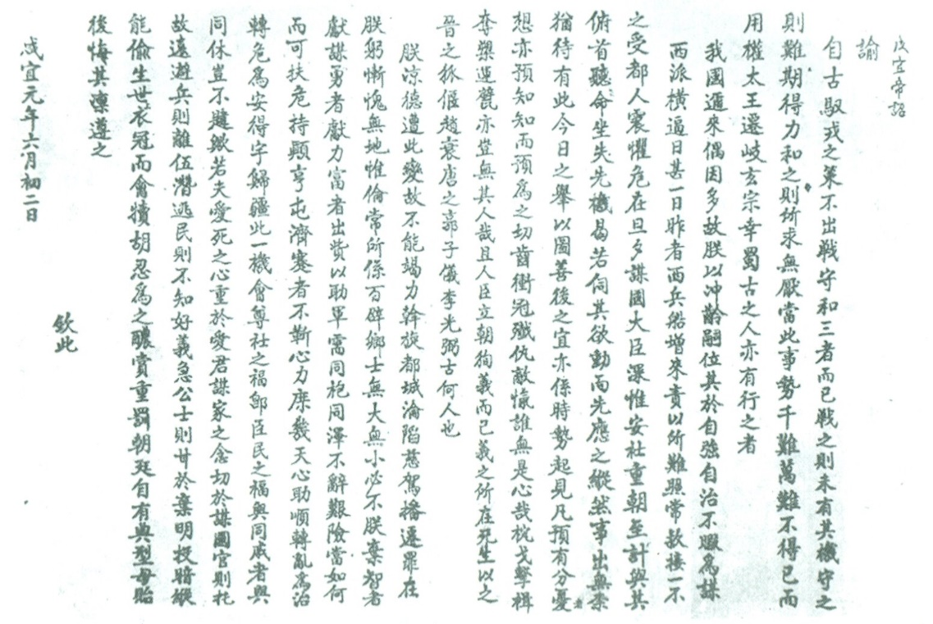
Toàn văn Chiếu Cần Vương

Slide 8
“Từ xưa kế sách chống giặc không ngoài ba điều: đánh, giữ, hòa. Đánh thì chưa có cơ hội; giữ thì khó định hẹn được sức; hoà thì họ đòi hỏi không biết chán.
...Nước ta gần đây ngẫu nhiên gặp nhiều việc. Trẫm tuổi trẻ nối ngôi, không lúc nào không nghĩ đến tự cường tự trị. Kẻ phái của Tây ngang bức, hiện tình mỗi ngày một quá thêm. Hôm trước chúng tăng thêm binh quyền đến, buộc theo những điều mình không thể nào làm được...; trong triều đình đắn đo về hai điều: cúi đầu tuân mạng, ngồi để mất cơ hội, sao bằng nhìn thấy chỗ âm mưu biến động của địch mà đối phó trước? Vì bằng việc xảy ra không thể tránh, thì cũng còn có cái việc ngày nay để mưu tốt cái lợi sau này, ấy là do thời thế xui nên vậy. Phàm những người cùng dự chia mối lo này cũng đã dư biết. Biết thì phải tham gia công việc, nghiến răng dựng tóc, thề giết hết giặc, nào ai là không có cái lòng như thế?” (Trích “Chiếu Cần vương”)

Slide 10
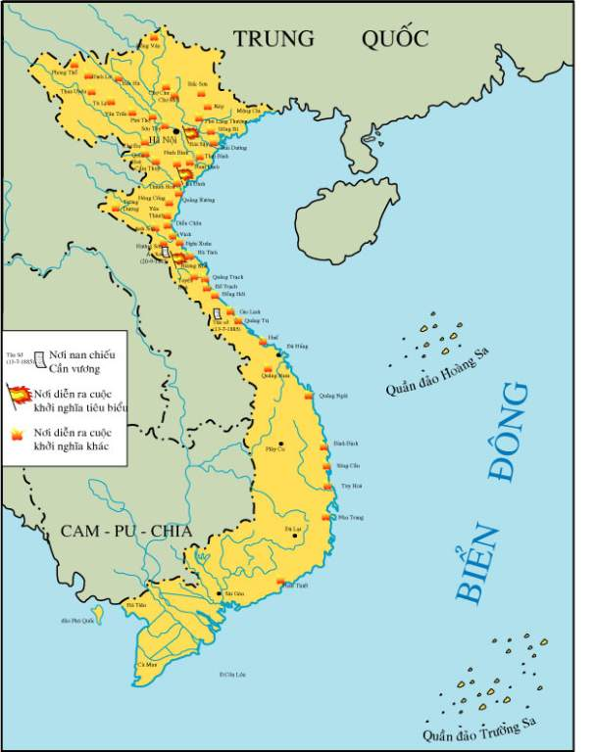
Ngô Quang Bích
Nguyên Thiện Thuật
Phạm Bành
Nguyễn Văn Giáp
Phan Đình Phùng
Nguyễn Xuân Ôn
Trương Đình Hội
Nguyễn Duy Hiệu,
Trần Văn Dự
Lê Trực,
Nguyễn Phạm Tuân
Lê Trung Đình,
Nguyễn Tự Tân
Mai Xuân Thưởng

Slide 11
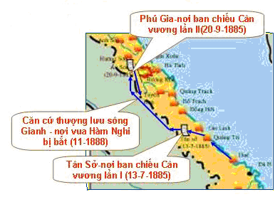
Ở Tân Sở (Quảng Trị) địa bàn chật hẹp, Tôn thất Thuyết đưa vua Hàm Nghi ra căn cứ Phú Gia (Hương khê – Hà Tĩnh) để mở rộng địa bàn hoạt động. Trên đường đi nhà vua đã nhận được sự giúp đỡ nhiệt tình của đồng bào các dân tộc ở vùng biên giới Việt – Lào.1886 Tôn Thất Thuyết sang Trung Quốc cầu viện.
Cuộc rút khỏi kinh thành Huế cuả phái chủ chiến

Slide 13
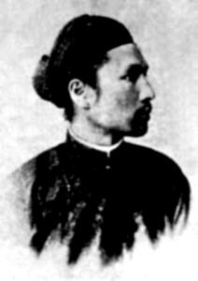
Chân dung vua Hàm Nghi khi bị đưa đi đày.
Hàm Nghi trang phục rất giản dị, đầu quấn khăn đen mặc áo the như dân là người cương nghị, khẳng khái, thông minh, quả cảm. Thực dân Pháp nhờ tay sai dẫn đường đến ngày 14-11-1888 chúng bắt được ông. Pháp tìm moị cách mua chuộc nhưng không được. Cuối cùng Pháp đày Nghi An –giê –ri , khi đó ông mới 17 tuổi.

Slide 14
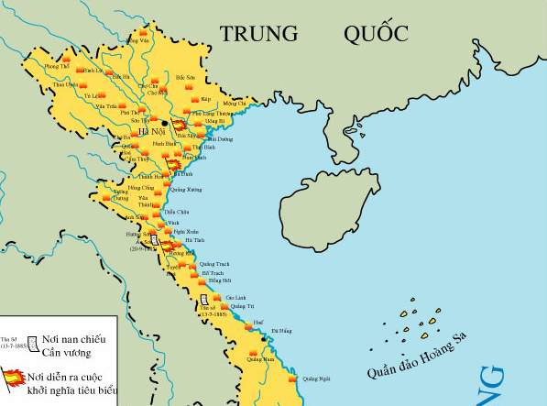
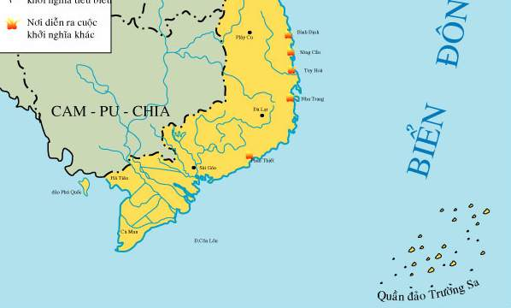
2. Phong trào Cần vương bùng nổ và lan rộng
- Ngày 13 - 7 - 1885, vua Hàm Nghi ra chiếu Cần vương.
- Mục đích: Kêu gọi văn thân cùng nhân dân cả nước đứng lên giúp vua cứu nước.
- Diễn biến: Sôi nổi và kéo dài đến cuối TK XIX, chia thành 2 giai đoạn:
+ Giai đoạn 1: Từ 1885 - 1888: Phong trào bùng nổ khắp cả nước, sôi động nhất là các tỉnh ở Trung Kì và Bắc Kì.
+ 1889-1896: Phong trào tiếp tực duy trì, quy tụ thành những cuộc khởi nghĩa lớn, có quy mô, trình độ tổ chức cao.
Khởi nghĩa Bãi Sậy
Khởi nghĩa Hương Khê
Lược đồ phong trào Cần Vương cuối TKXIX

Slide 15
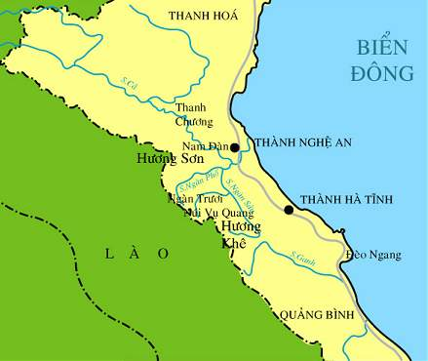
VỤ QUANG - NGÀN TRƯƠI
HƯƠNG KHÊ

Slide 16
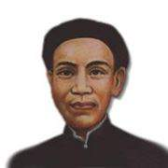
Lãnh đạo
Phan Đình Phùng
Cao Thắng
Phan Đình Phùng (1847 – 1895)

Slide 17
Vũ khí của nghĩa quân Phan Đình Phùng

Slide 18
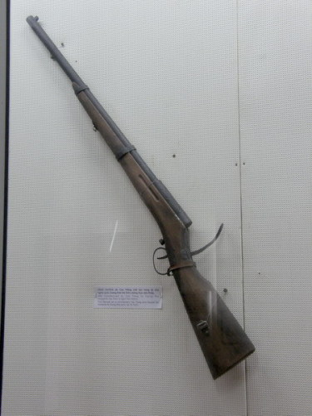
Súng trường do Cao Thắng chế tạo
Súng trường của Pháp
(năm1874)

Slide 19
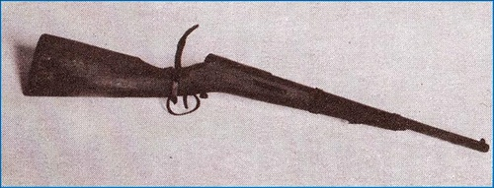
Súng trường kiểu 1874 của Pháp
Súng trường do Cao Thắng chế tạo

